Slide 1
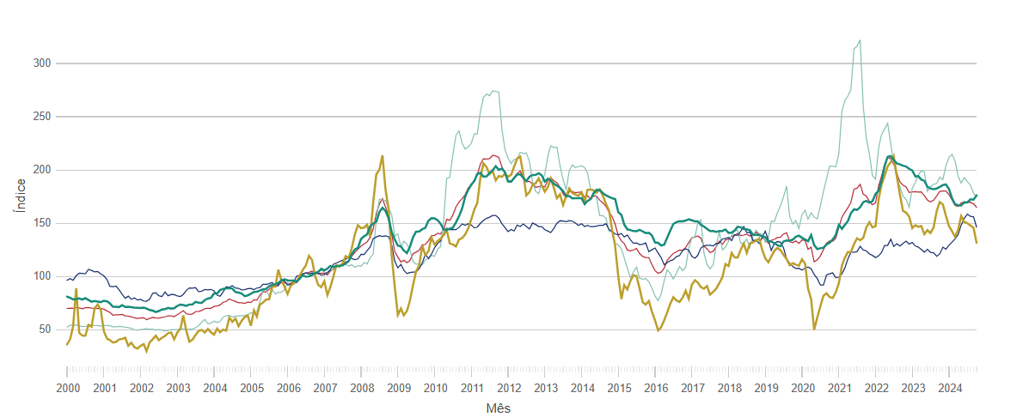
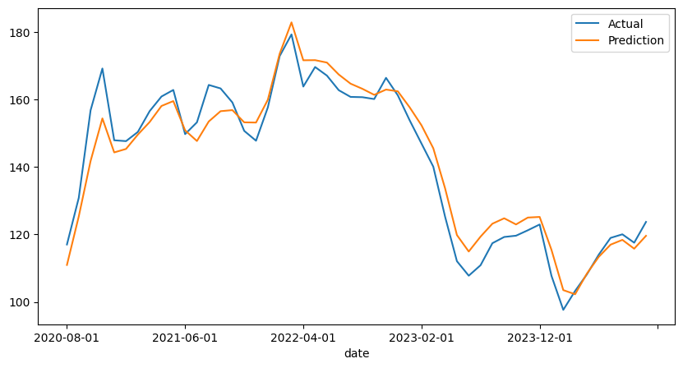
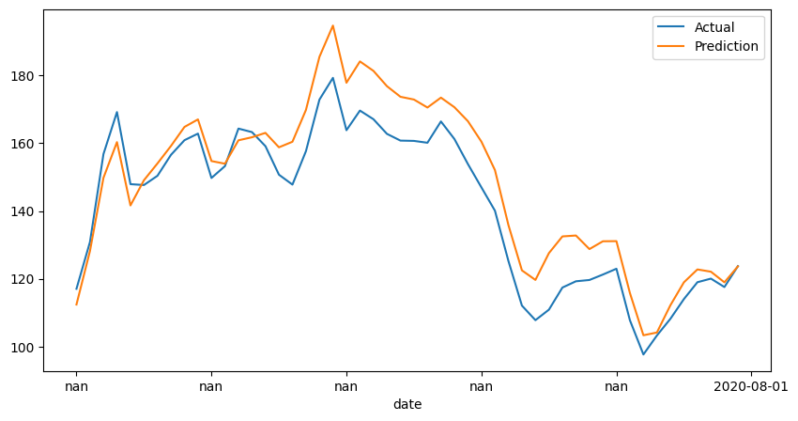
Previsão de custos e preços de commodities agrícolas
Uma abordagem com Modelos Estatísticos e Aprendizado de Máquina
Fernanda Aiko Hamatsu
Prof. Dr. Ivan Carlos Alcântara de Oliveira
Selecionar variáveis externas
Motivação e Objetivos
Análise Exploratória do Dataset
Identificar Estacionariedade e Sazonalidade
Executar modelos
Avaliar resultados através das métricas
A agricultura no Brasil representa aproximadamente 25\% de seu Produto Interno Bruto (PIB), um mercado que cresce a cada ano e apresenta um grande potencial para soluções tecnológicas e inovadoras. Soluções utilizando dados podem auxiliar os agricultores em diversas áreas, sendo uma delas sua estratégia comercial para precificação de seus cultivos e posicionamento de mercado, visando preços mais justos e que o proporcionem grandes margens de lucro. [Centro de Estudos Avançados em Economia Aplicada (CEPEA) 2024]
Caso necessário, aplicar alterações
Figura 2: Fluxo parcial do desenvolvimento do projeto
Fonte: Elaborado pelo Autor
Resultados Parciais
Experimentos foram realizados para todos os cultivos. Métricas e performances com o uso de modelos Multivariados para Soja são ilustrados no Quadro 1, todos avaliados com a separação de 20% dos dados para teste. A partir da análise das curvas previstas e dos valores das métricas de erro obtidas, os melhores modelos foram o ARIMA Multivariado e o Prophet Multivariado (Figura 3).
Combustíveis
Alimentos
Total Commodities
Minerais, minérios e metais
Matérias Primas Agrícolas
Figura 1: Índice de Preços das Exportações – Novembro de 2024
Fonte: Ministério do Desenvolvimento, Indústria, Comércio e Serviços
O objetivo deste trabalho está no desenvolvimento de modelos preditivos de Séries Temporais que retornem a previsão dos preços das commodities agrícolas Soja, Milho, Trigo e Algodão. Para isso serão utilizados: modelos estatísticos simples, modelos estatísticos avançados, e modelos de aprendizado de máquina.
Figura 3: Resultados ARIMA (esq.) e Prophet (dir.) Fonte: Elaborado pelo Autor
Modelo | MAE | RMSE | R-Squared
Auto-Regressivo | 45.61 | 49.58 | -3.78
ARIMA Univariado Não-Estacionário | 43.99 | 48.91 | -3.66
ARIMA Univariado Estacionário | 0.28 | 0.38 | -0.13
XGBoost Univariado | 44.10 | 51.33 | -4.13
Prophet Univariado | 57.66 | 63.16 | -6.77
ARIMA Multivariado | 4.42 | 5.47 | 0.94
XGBoost Multivariado | 43.54 | 48.73 | -3.62
Prophet Multivariado | 7.67 | 8.76 | 0.85
Metodologia
Pesquisadores da Universidade Agrícola de Sichuan estudaram aplicações de modelos preditivos para analisar e prever os comportamentos das commodities agrícolas na China (JIANG, 2023). Tendo este e outros estudos como base, foram utilizados dados históricos de cotações de cada cultivo selecionado do Brasil, obtidos através do Portal Agrolink que disponibiliza uma base atualizada mensalmente com valores históricos a partir de 2004, podendo ser filtrados e analisados por Estado ou País. Diferentes variáveis, como câmbio, cotação na Bolsa de Valores e Precipitação também foram exploradas através dos modelos multivariados.
A aplicação desenvolvida através da linguagem de programação Python, explorou os seguintes modelos: Auto Regressivo, ARMA & ARIMA, XGBoost e o Prophet (Meta). Métricas como MAE e RMSE foram aplicadas sobre os resultados gerados utilizando da partição de 80% dados de aprendizado e 20% dados de teste para validação.
Quadro 1: Métricas dos modelos para soja Fonte: Elaborado pelo Autor
Considerações finais e próximos passos
A partir dos resultados parciais obtidos, devem ser analisadas as previsões e utilizar técnicas de detecção para overfitting, a validação das previsões futuras com possíveis usuários da solução (ex.: agricultores) e a aplicação dos modelos para todos os cultivos, selecionando os melhores para cada.
Referências
JIANG, Sha; WANG, Liming; MIAO, Xiaoyu. A Study on Pricing and Replenishment of Vegetable Commodities Based on Goal Planning and Time Series Forecasting Models. Ya'an, China: IEEE, 2023.

